Slide 1
Как общаться с подростком 9-10 лет?
Буянова Марина Георгиевна
Науменко Ольга Николаевна

Slide 2
Социально-психологические потребности:
Потребность в обучении;
Потребность в расширении кругозора, удовлетворении любопытства;
Потребность сопричастности к группе сверстников;
Потребность в коллективной деятельности и играх;
Потребность в дружеском общении

Slide 3
Возрастные особенности детей 9-10 лет:
Отличаются большой жизнерадостностью, внутренней уравновешенностью, постоянным стремлением к активной практической деятельности. Эмоции занимают важное место в выполнении поручения и отнюдь не безразличны к той роли, которая им при этом выпадает.

Slide 4
Они хотят ощущать себя в положении людей, наделенных определёнными обязанностями,
ответственностью и доверием.
Неудача вызывает у них резкую потерю интереса к делу, а успех – эмоциональный подъём.

Slide 5
Из личных качеств они ценят больше всего физическую силу, ловкость, смелость, находчивость, верность.
В этом возрасте ребята склонны постоянно меряться силами, готовы соревноваться буквально во всём.
Их захватывают игры , содержащие тайну, приключения, поиск.

Slide 6
Существует много способов сказать ребёнку «Я тебя люблю»:
Это трогает меня до глубины души
Ещё лучше, чем прежде
Для меня важно всё, что тебя волнует, тревожит и радует
С каждым разом у тебя получается всё лучше
Ты сегодня много сделал
Для меня нет никого лучше тебя
Научи меня делать так же

Slide 7
Это как раз то, что нужно
Ты мне нужен именно такой, какой ты есть
Никто не может заменить тебя
Я горжусь тобой
Я сам не смог бы сделать лучше
Мне очень важна твоя помощь
Ты мне необходим и т.д.

Slide 8
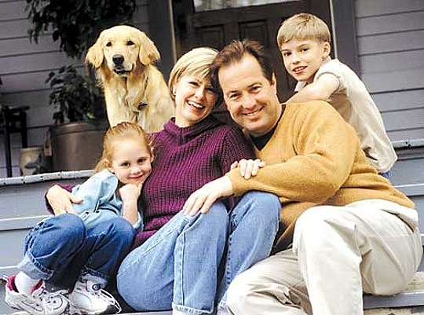
Спасибо за внимание!

